Slide 1
Git·Githubについて
B2 松本 康希

Slide 2
はじめに…
こんな経験ありませんか？？

Slide 3

はじめに…
①プログラムに変更を加えて動かなくなってしまっ
たが、その変更内容を忘れてしまった。
元に戻したいのに…
バックアップを取っておけば…

Slide 4
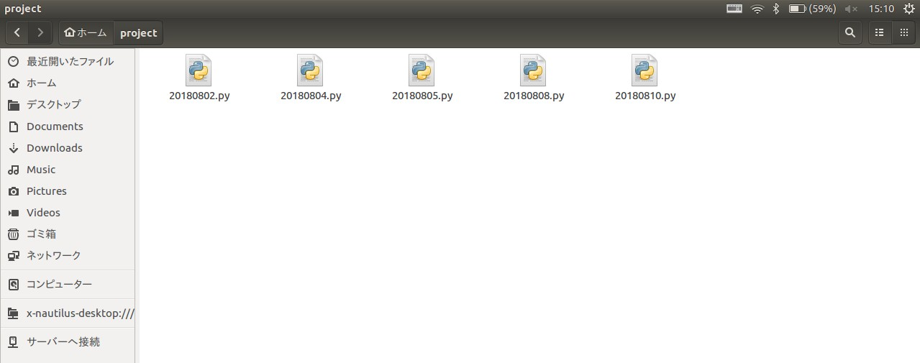
はじめに…
②バックアップを取ったが名前を適当につけて後で
なんだかわからなくなってしまった。
どれがなんだっけ？？

Slide 5
はじめに…
このような悩みをGitは解決できるのです。

Slide 6
Gitとは？
プログラムのソースコードなどの変更履歴を
記録・追跡するためのバージョン管理システム

Slide 7

Githubとは？
Github社が運営しているGitを利用したウェブサービス。
GitをGUIで扱えるほか、エンジニアのSNSとしても
使われている。

Slide 8
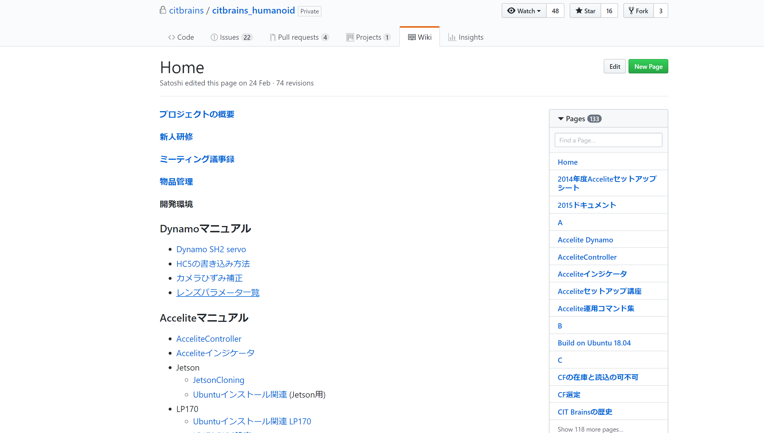
Githubとは？
オープンソースなども公開されていて、開発に加わることもできる。
またwikiのような機能もあり、簡単に情報発信することができる。
Citbrains_humanoidのwiki

Slide 9
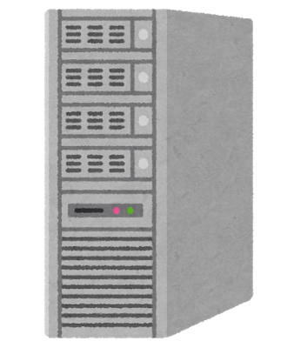

Gitの概要
ローカルリポジトリ
共有リポジトリ
作業ツリー

Slide 10
Gitの概要
ローカルリポジトリ
共有リポジトリ
作業ツリー
ローカルリポジトリ：利用者がローカルマシン上で
作業するリポジトリ

Slide 11
Gitの概要
ローカルリポジトリ
共有リポジトリ
作業ツリー
共有リポジトリ：複数の利用者で変更などを共有すること
ができるリポジトリ

Slide 12
Gitの概要
ローカルリポジトリ
共有リポジトリ
作業ツリー
作業ツリー：実際に編集するファイル

Slide 13
Gitの概要
まず覚えてほしい用語:
add·commit·push·pull

Slide 14
Gitの概要
作業ツリー
a
d
d
プッシュ(push)
ローカルリポジトリ
共有リポジトリ
プル(pull)
Index
(変更点)
コミット
(commit)

Slide 15
Gitの概要
アド (add) :コミット対象として登録する。
コミット(commit):ファイルの追加や変更の履歴を
リポジトリに保存すること
プッシュ（push）：ファイルの追加や変更の履歴を
共有ポジトリにアップロード
するための操作
プル （pull） :共有リポジトリ上で更新された
変更を取り込む操作

Slide 16
Gitの概要
アド (add) :コミット対象として登録する。
コミット(commit):ファイルの追加や変更の履歴を
リポジトリに保存すること
プッシュ（push）：ファイルの追加や変更の履歴
を共有ポジトリにアップロー
ドするための操作
プル （pull） :共有リポジトリ上で更新され
た変更を取り込む操作
作業ツリー
a
d
d
プッシュ(push)
ローカルリポジトリ
共有リポジトリ
プル(pull)
Index
(変更点)
コミット
(commit)

Slide 17
実際に扱ってみる
①リモートリポジトリの作成

Slide 18
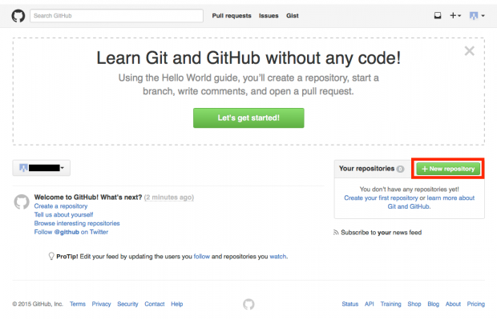
実際に扱ってみる
手順１：githubにログインして[+new repository]を押す

Slide 19
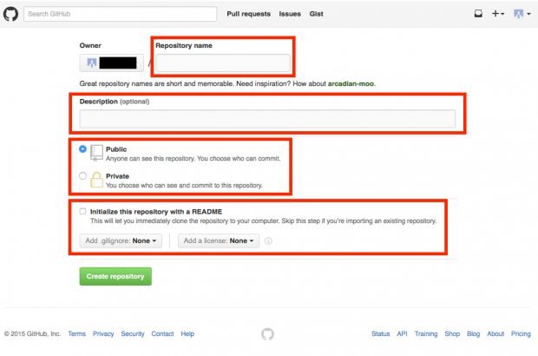
実際に扱ってみる
手順２：リポジトリの名前を決める。
手順３：必要に応じてdescriptionを
書く(今回は書かなくていい)
手順４：READMEのチェックボックス
をつけておく
手順５：[create repository]を押す。
これでリモートリポジトリが作られた。

Slide 20
実際に扱ってみる
②ローカルリポジトリの作成
方法１ ： $ git init
方法２ ： 共有リポジトリから複製
（今回はこっちの方法ですすめる）

Slide 21
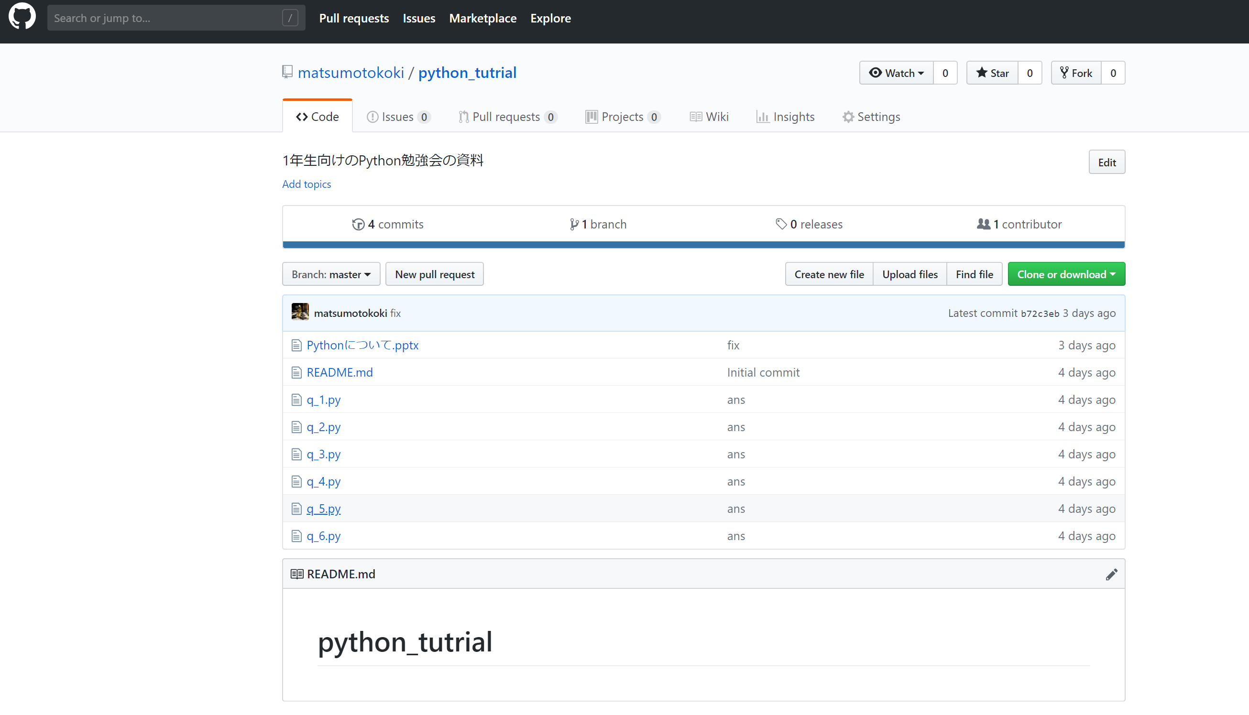
実際に扱ってみる
手順１：先ほど作ったリポジトリから[clone or download]を押し、URLをコピー

Slide 22
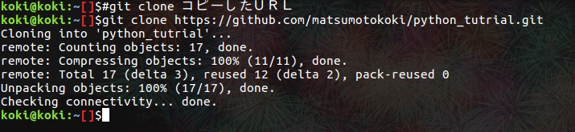
実際に扱ってみる
手順２：＄git clone [コピーして来たURL] を端末上で実行
以下のようになれば成功
Gitがインストールできていない人は…
＄sudo apt-get install git
を実行してから試してください。

Slide 23
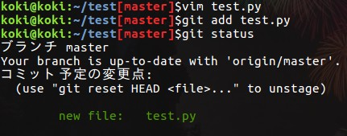
実際に扱ってみる
③ファイルを共有リポジトリにあげてみる。
手順１：先ほど作ったリポジトリで適当なドキュメントを作成
手順２：＄git add [ファイル名]でコミット対象にする。
＊($git status は今の状態を知るためのコマンド)

Slide 24

実際に扱ってみる
手順３：＄git commit –m “[コメント]” を実行し変更点
をローカルに登録
コメントは右図のように表記される→
＊git reset –soft HEAD^
直前のローカルリポジトリのコミットを取り消すために使うコマンド

Slide 25
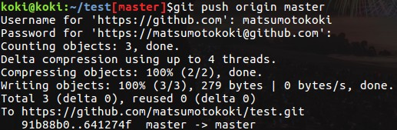
実際に扱ってみる
手順４：＄git push origin [ブランチ名](今回はmaster)を実行し
ローカルからリモートへアップロードする。

Slide 26
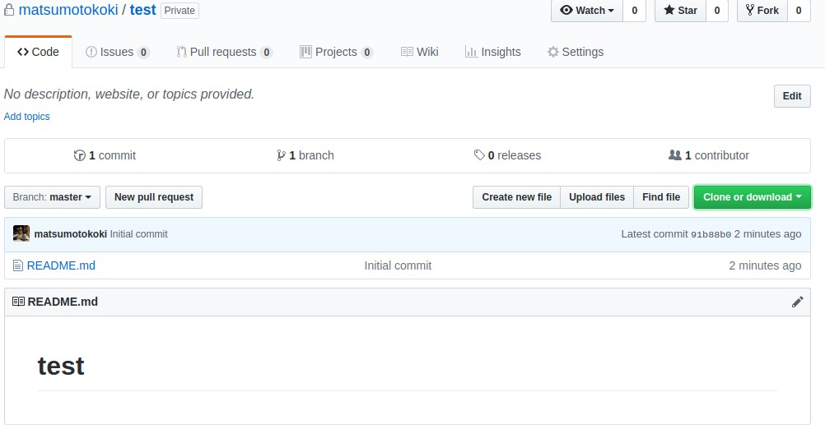
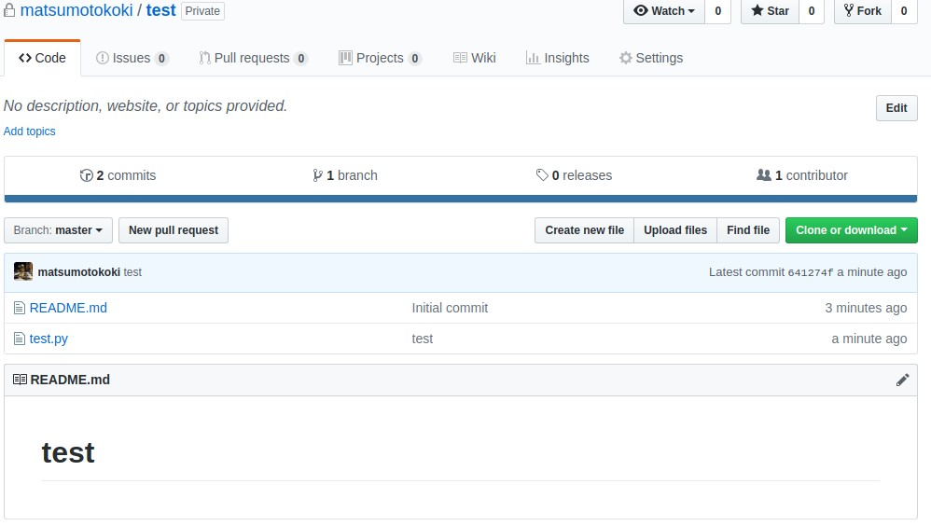
実際に扱ってみる
アップロードできていることが分かる

Slide 27
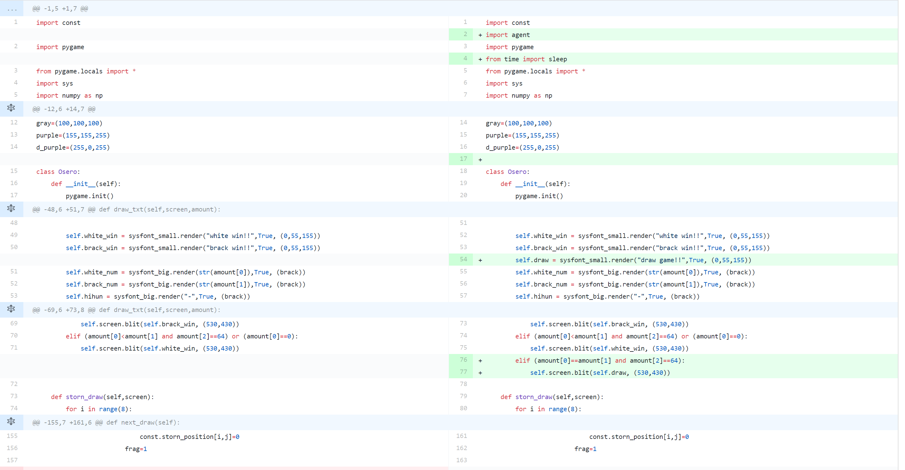
実際に扱ってみる
GitHubでhistory機能を使えば追加点を＋,削除点は-、のように記録され、
いつどのような変更を行ったかを確認できる

Slide 28
ブランチ(branch)について

Slide 29
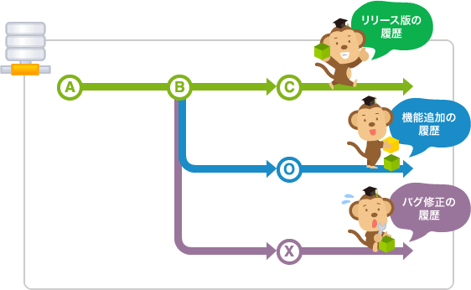
ブランチ(branch)について
履歴の流れを分岐して記録していくためのものです。
分岐したブランチは他のブランチの影響を受けないため、同じリポジトリ中で複数の変更を同時に進めていくことができます。
⇡この図はブランチ（枝）を分けて開発している様子

Slide 30
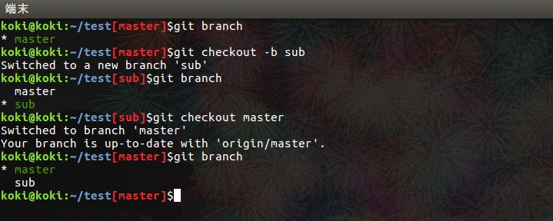
ブランチ(branch)について
実際につくってみよう
＄git branch ＃現在のブランチ、及び他のブランチの確認
＄git checkout –b [新しいブランチ名] ＃新しいブランチを作成し、移動する。
＄git checkout [既存のブランチ名] ＃既存のブランチに移動する。
実際の様子

Slide 31
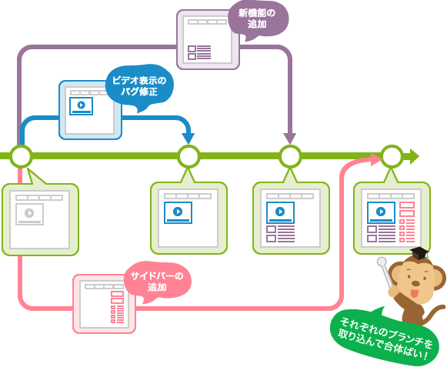
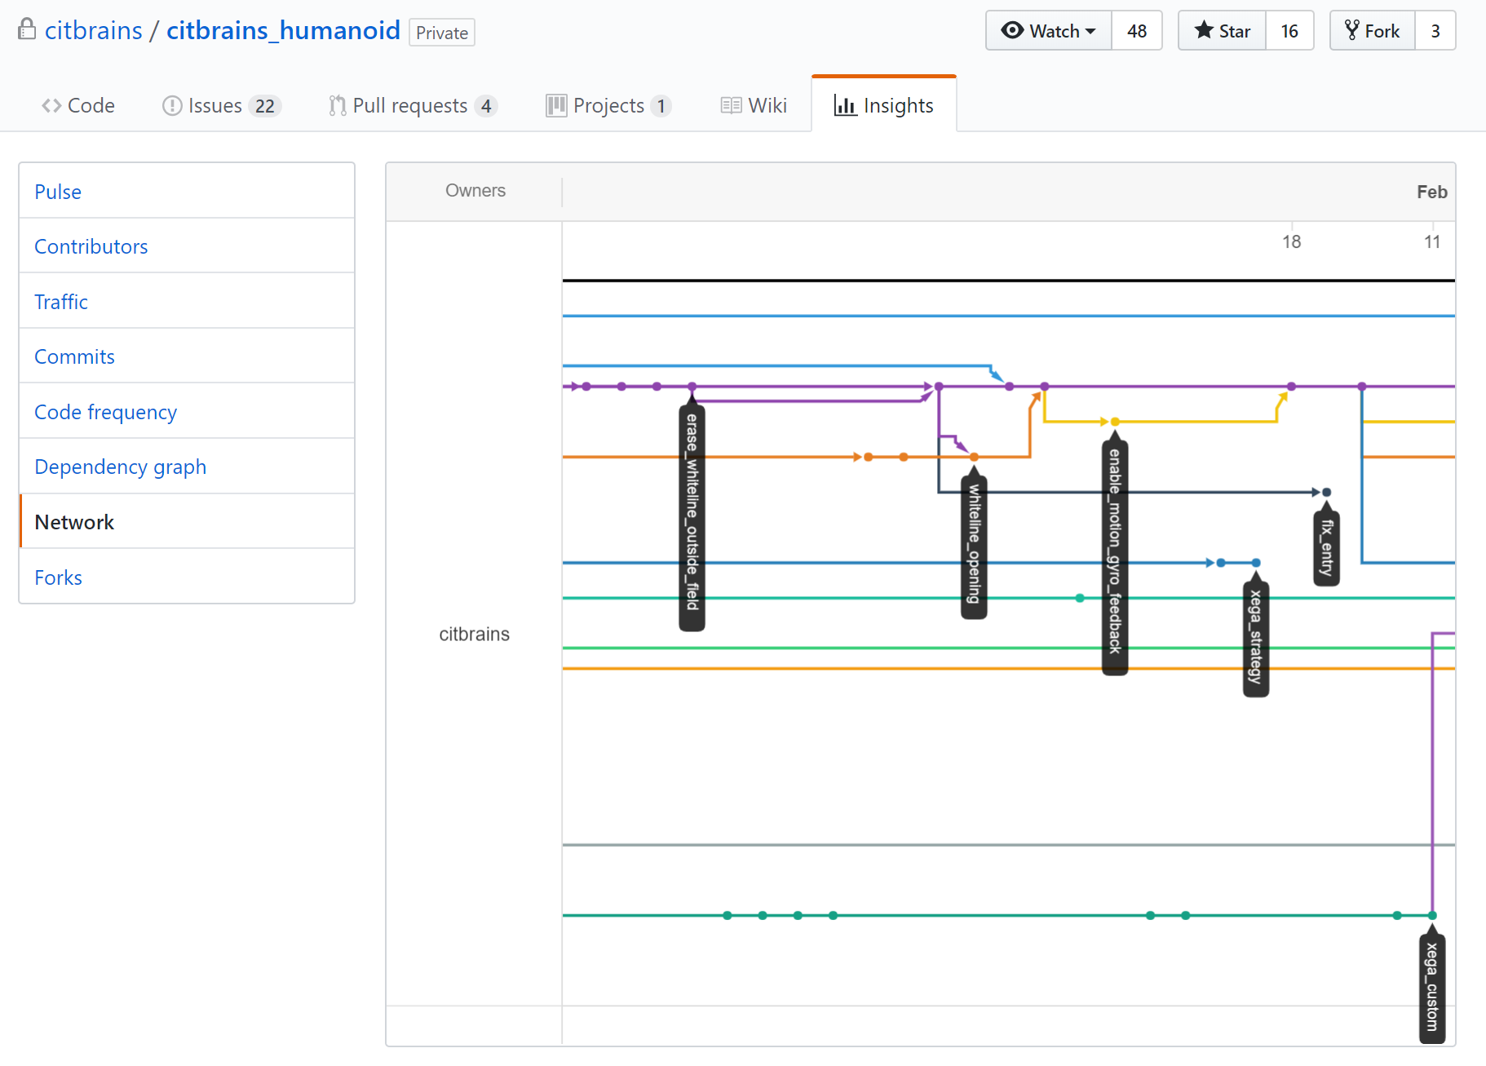
ブランチ(branch)について
分けたブランチを統合するマージ(merge)という機能があります。
ブランチ作業のイメージ図
citbrains_humanoidのブランチ作業の様子

Slide 32
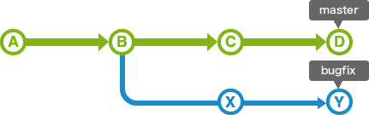
ブランチ(branch)について
マージ(merge)について
このように二つのブランチが存在するとき…

Slide 33
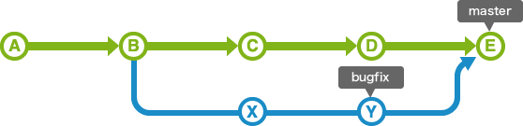
ブランチ(branch)について
マージ(merge)について
merge
マージすることで１つのブランチに統合できます。

Slide 34
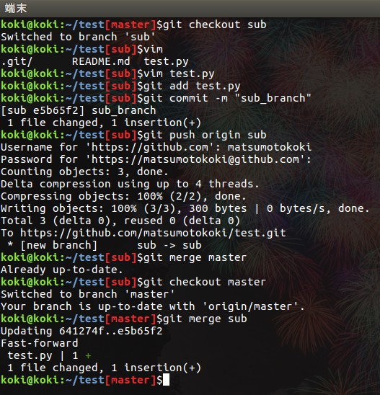
ブランチ(branch)について
マージの仕方
＄git merge [ブランチ名]
変更内容のpush
今回はブランチを作ってからmasterに変更がなかったため、
Fast-forward mergeと呼ばれる
sub→masterに統合

Slide 35
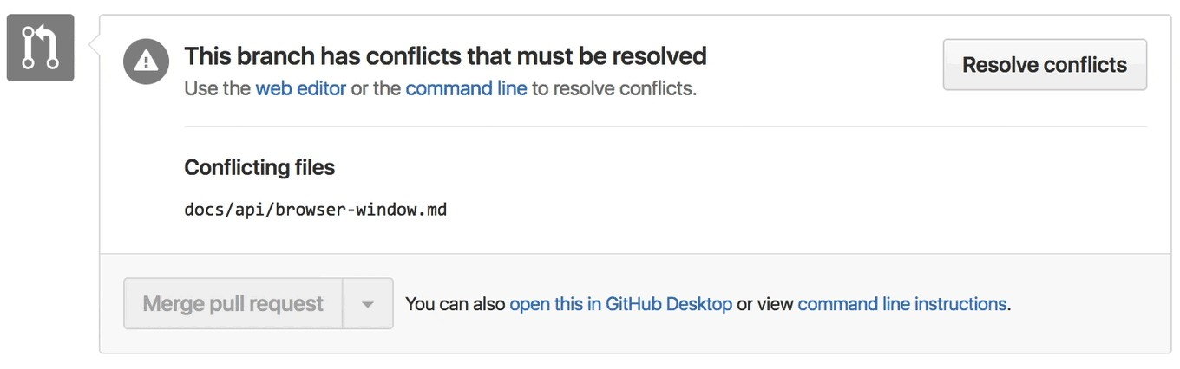
ブランチ(branch)について
マージの仕方:コンフリクト(衝突)の解決
·マージの際に変更点の重複があるとコンフリクトがおこり、マージができません。
その場合は”diff”機能を使うか、もしくはgithubの機能を用いて重複を取り除くようにしましょう。

Slide 36
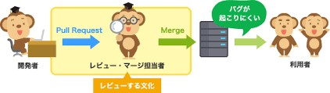
ブランチ(branch)について
githubにはプルリクエスト（pull request）という機能が
あります
簡単に言えばマージしてもよいかどうかを聞くことができる機能です。

Slide 37
ブランチ(branch)について
ブランチはチーム開発で特に便利な機能だが注意点もある…
·masterブランチ上で直接作業をしないようにする。
（混乱を防ぎ、確実に動くものを残しておくため）
·ブランチ名はできるだけわかりやすく
·masterブランチへマージする際は内容が間違っていないか
注意する

Slide 38
最後に…
覚えるべきことはたくさんあるが
すべて覚えることは難しいと思います。
しかしGithubはエンジニアにとって素晴らしいツールで
あることは間違いないので開発しながら少しづつ
覚えましょう！
ご清聴ありがとうございました

